Slide 1
Сузір'я
Виконала учениця 11-Б класу
Кліщенко Анастасія

Slide 2
Сузір'я - ділянки, на які розділена небесна сфера для зручності орієнтування на зоряному небі. У давнину сузір'ями називалися характерні фігури, що утворюються яскравими зірками.

Slide 3
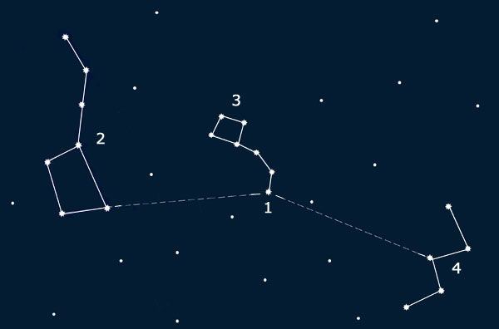
1 – полярна зірка, 2 – Великий Віз, 3 – Малий Віз, 4 – сузір’я Кассіопеї

Slide 4
У безхмарну і безмісячну ніч далеко від населених пунктів можна розрізнить близько 3000 зірок. Уся небесна сфера містить близько 6000 зірок, видимих неозброєним оком.

Slide 5
Сузір'я Андромеди, яке знаходиться на відстані приблизно 2,5 мільйонів світлових років від Землі, поглинає зірки інших галактик. Величезне сузір'я Андромеди розширюється за рахунок поглинання зірок інших галактик, стверджують астрономи.

Slide 6
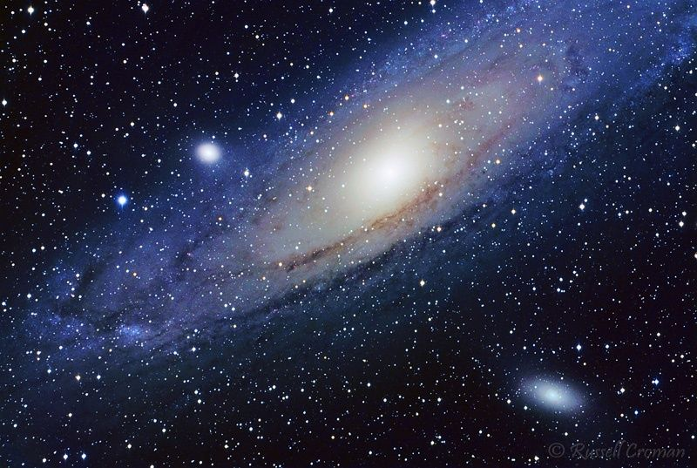
Туманність Андромеди

Slide 7
Зодіакальні сузір'я

Slide 8
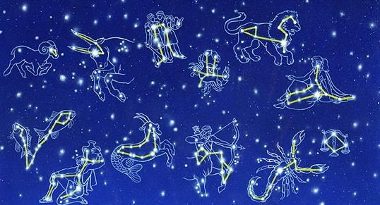
Зодіакальні сузір'я — ті, по яких у своєму річному переміщенні серед зірок рухається Сонце. Кожне з сузір'їв Сонце проходить приблизно за місяць, після чого переходить у наступне.

Slide 9
Звичайно, ні те сузір'я, де перебуває зараз Сонце, ні сусідні з ним у звичайних умовах побачити не можна, вони знаходяться на небі вдень. Зате опівночі добре видно зодіакальне сузір'я, діаметрально протилежне тому, де перебуває Сонце. Його воно досягне тільки через півроку.

Slide 10
Легенди про назви сузір'їв

Slide 11
Велика та Мала Ведмедиці
Ця легенда розповідає, що давньогрецький бог Зевс узяв собі в дружини прекрасну німфу Каллісто. Зевсу потрібно було обгородити кохану від переслідувань ревнивої Гери, і він узяв німфу до себе на небо, перетворивши на ведмедицю. Разом з Каллісто Зевс звернув у ведмедицю і її улюблену собаку - вона стала Малою Ведмедицею.

Slide 12
Сузір'я Кассіопеї, Цефея, Андромеди, Пегаса і Персея
Вважається, що колись давним-давно в міфічного ефіопського царя Цефея дружиною була прекрасна цариця Кассіопея. Одного разу вона, будучи в оточенні нереїди - міфічних мешканок моря, необачно похвалилася неземною красою своєї дочки Андромеди. Нереїди позаздрили і поскаржилися повелителю морів Посейдону. Він напустив на береги Ефіопії страшне чудовисько, яке з'їдало людей.

Slide 13
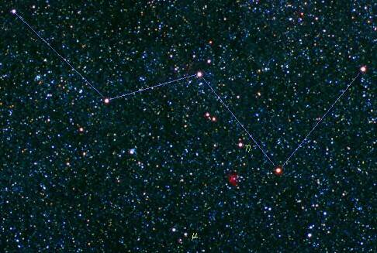
Кассіопея

Slide 14
Цефей кинувся до оракула за допомогою, але той сказав, що єдиний вихід - віддати Андромеду. Довелося Цефею пожертвувати улюбленою дочкою: прив'язати до прибережної скелі і залишити очікувати своєї загибелі. Але Андромеду врятував герой Персей, що прилетів до неї на крилатому коні - Пегасі. Основних учасників цього міфу фантазія давніх греків теж помістила на небо у вигляді сузір'їв.

Slide 15
Кентавр
Один із грецьких міфів каже, що кентавр на небі - не хто інший, як безсмертний і мудрий Хірон, син Кроноса і німфи Філіра, знавець науки і мистецтва, вихователь грецьких героїв - Ахілла, Асклепія, Ясона. Тому його можна вважати сузір'ям Вчителя.

Slide 16
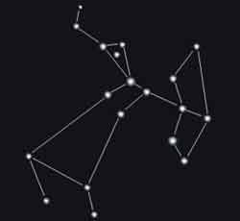
Кентавр

Slide 17
Сузір'я Оріона

Slide 18
Сузір'я Оріон - найкрасивіше сузір'я південного неба. На всім небі немає іншого сузір'я, яке б містило стільки цікавих і легко доступних для спостереження об'єктів, як Оріон, розташований поблизу сузір'я Тельця.

Slide 19
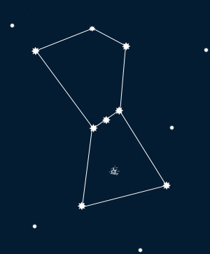

Slide 20
Оріон був сином Посейдона. Він був знаменитим мисливцем, боровся з биком і похвалявся тим, що немає тварини, яку він не зміг би перемогти. За це Гера, могутня дружина могутнього Зевса, наслала на нього Скорпіона. Оріон очистив від диких звірів острів Хіос і став просити в царя цього острова руки його дочки, але той відмовив йому. Оріон спробував викрасти дівчину, і цар помстився йому: напоївши доп'яна, він засліпив Оріона.

Slide 21
Геліос повернув Оріону зір, але від укусу посланого Скорпіона він все-таки загинув. Зевс помістив його на небі таким чином, що він може завжди піти від свого переслідувача. І дійсно, ці два сузір'я одночасно на небі не видні ніколи.

